Slide 1
Презентация 3 группы.
МЫ ПОДГОТОВИЛИ ПРЕЗЕНТАЦИЮ НА ТЕМУ: ЭКОЛОГИЯ В КРАСНОГОРСКЕ.
ПРОБЛЕМЫ ЭКОЛОГИИ И ЕЁ ОХРАНА.
Учитель обществознания и истории: Дарнопых Татьяна Вилимовна

Slide 2
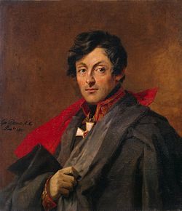
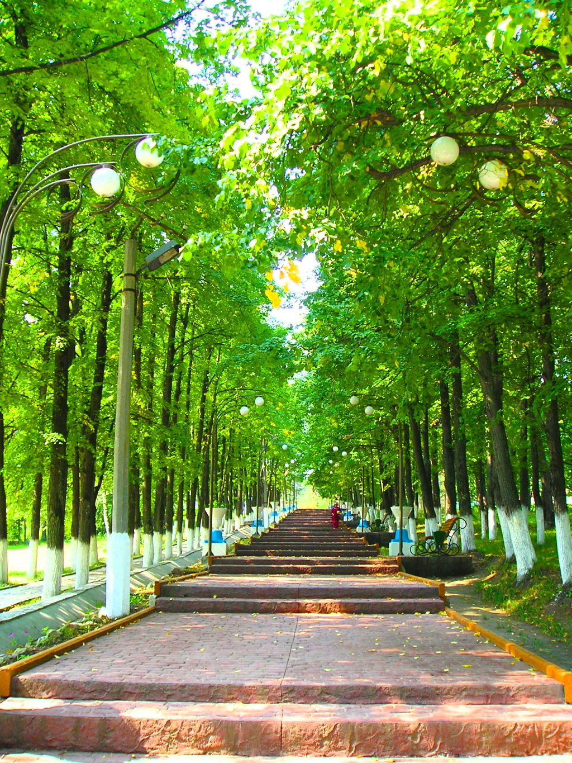
1. ВЫРУБКА ДЕРЕВЬЕВ В ОХРАНЯЕМОЙ ЗОНЕ!
Первая проблема – это вырубка деревьев в охраняемой зоне. Реликтовые липы были посажены ещё 200 лет назад графом Остерман – Толстым в память о героях войны 1812 года.

Slide 3
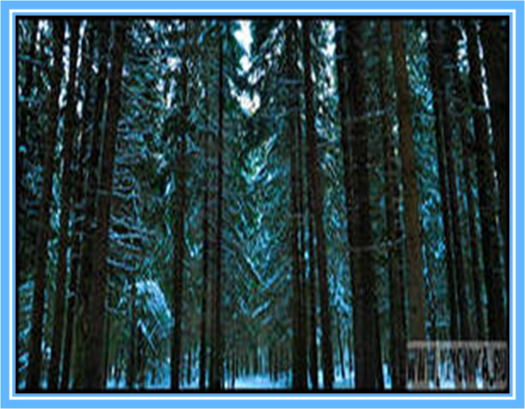
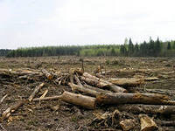
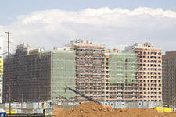
2. ВЫРУБКА ЛЕСА ПОД СТРОИТЕЛЬСТВО!
Вторая проблема – это масштабная вырубка лесов под строительство жилищных комплексов.

Slide 4
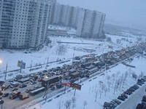
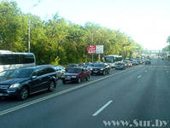
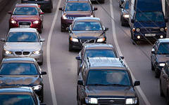
3. ЗАГРЯЗНЕНИЕ ВОЗДУХА ВЫХЛОПНЫМИ ГАЗАМИ!
Третья проблема – загрязнение воздуха выхлопными газами. В Красногорске высокими темпами растет численность населения в связи с этим кол-во автомобилей увеличилось, автодороги не справляются с потоком машин. Людям приходиться на своих авто стоять в многокилометровых пробках.

Slide 5
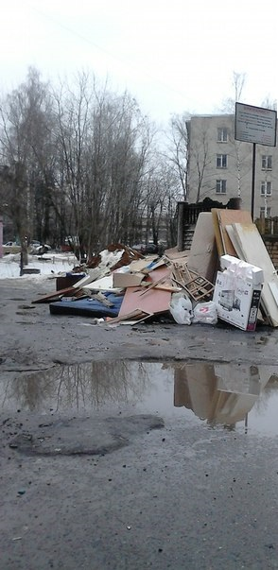
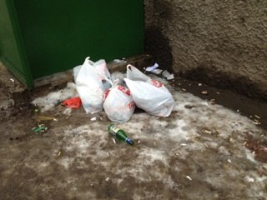
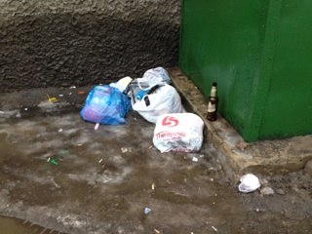
4. НЕСАНКЦИОНИРОВАННЫЕ СВАЛКИ!
Четвертая проблема – это несанкционированные свалки. Культура жителей Красногорска оставляет желать лучшего. Люди выкидывают мусор не там где положено, а там где им удобно. Это приводит к несанкционированным свалкам.

Slide 6
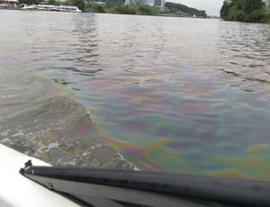
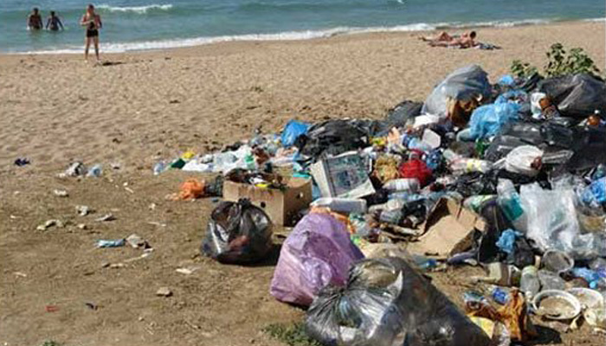
5. Загрязнение водоёмов!
Пятая проблема это загрязнение водоемов в Красногорске. Люди не задумываясь выбрасывают мусор после отдыха на пляже.

Slide 7
Борьба красногорцев за экологию.

Slide 8
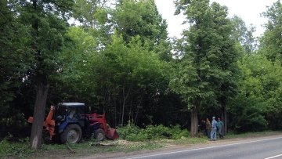
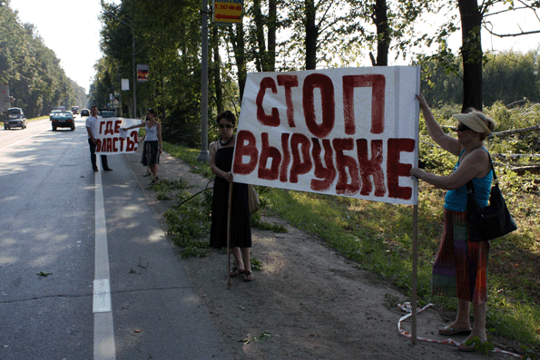
БОРЬБА ЛЮДЕЙ С ВЛАСТЬЮ ЗА ПАМЯТЬ И ЭКОЛОГИЮ.
Когда хотели вырубить « Липовую Аллею» неравнодушные жители вовремя отреагировали на действия власти и отстояли охраняемое государством историческое место.

Slide 9
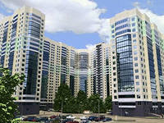
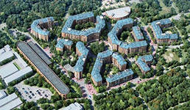
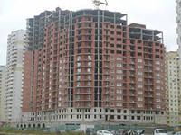
БОРЬБА КРАСНОГОРЦЕВ ПРОТИВ СТРОИТЕЛЬСТВО ДОМОВ ПРОИГРАНА.
Борьба красногорцев с заказчиками строительства жилищных комплексов была проиграна изначальна. Огромные деньги ни что перед экологией целого района.

Slide 10
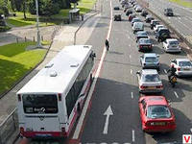
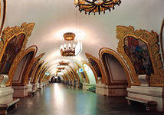
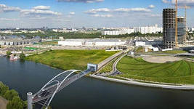
БОРЬБА С ЗАГРЯЗНЕНИЕМ ВОЗДУХА ВЫХЛОПНЫМИ ГАЗАМИ.
Загрязнение воздуха выхлопными газами напрямую зависит от работы общественного транспорта. Если человек на общественном транспорте до работы, школы, института и др. доедет в два раза быстрее то он оставит автомобиль дома.

Slide 11
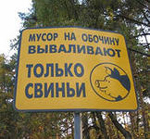
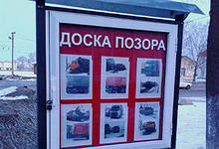
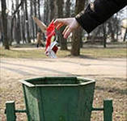
БОРЬБА С НЕСАНКЦИОНИРОВАННЫМИ СВАЛКАМИ.
Несанкционированные свалки это проблема любого большого города. Мы предлагаем ставить в каждом жилом микрорайоне доску позору, на которой будут снимки людей, которые выкидывают мусор в неположенном месте. Увеличение штрафов за создание несанкционированных свалок.

Slide 12
Спасибо за внимание!
АВТОРЫ: ТИКИЕ МАТВЕЙ, КАШТАНОВА АННА И РЕПНЯКОВ НИКИТА

